Slide 1
СССР и Мир в начале 1980-х гг. предпосылки реформ
П. 15
История 11 класс

Slide 2
Мир в начале 1980-х гг.
Вопрос ?
В чем отличие постиндустриального общества от индустриального?
Какие процессы происходили в мире под влиянием научно-технического процесса
Мир | СССР

Slide 4
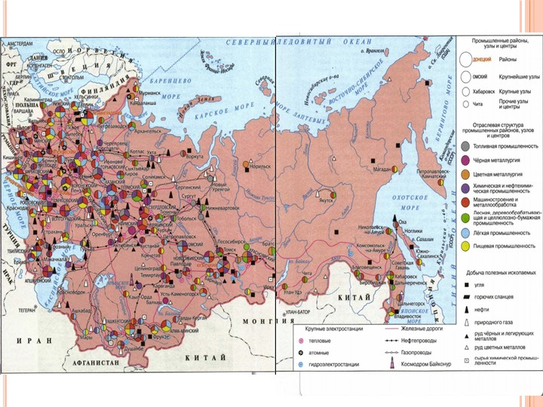
Нарастание кризисных явлений в социальной и идейно-политической жизни СССР

Slide 5
Охарактеризуйте социально-экономическое положение СССР к середине 1980-х гг.
Стр. 203-204
Компьютерная и информационная система?
Промышленность ?
Сельское хозяйство ?
Экономика ?
Финансы?
Политическая и партийная система ?

Slide 7
Андропов Юрий Владимирович 1914-1984 гг.

Slide 9
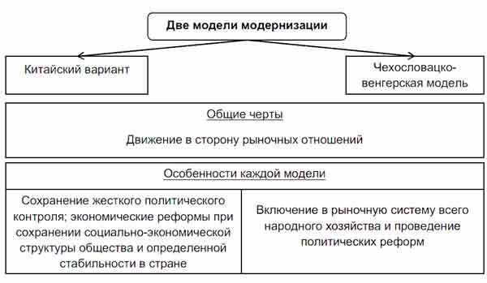

Slide 11
Черненко Константин Устинович 1911-1985 гг.

Slide 12
Горбачев Михаил Сергеевич (1931-2022)

Slide 13
Домашнее задание
П. 15 вопросы
стр. 14
Думаем , сравниваем , рассуждаем № 5 (письменно)

